Slide 1

プラットフォーム開発
鈴木雄大

Slide 2
アプリ名
２１年間生き抜いた自分

Slide 3
なぜ作ろうとしたか
１，初めて触れる言語での開発の初級編といえば、クイズだと思ったから
２，自分のことを改めて知ってほしかったから
３，くだらないものを作りたかったから

Slide 4
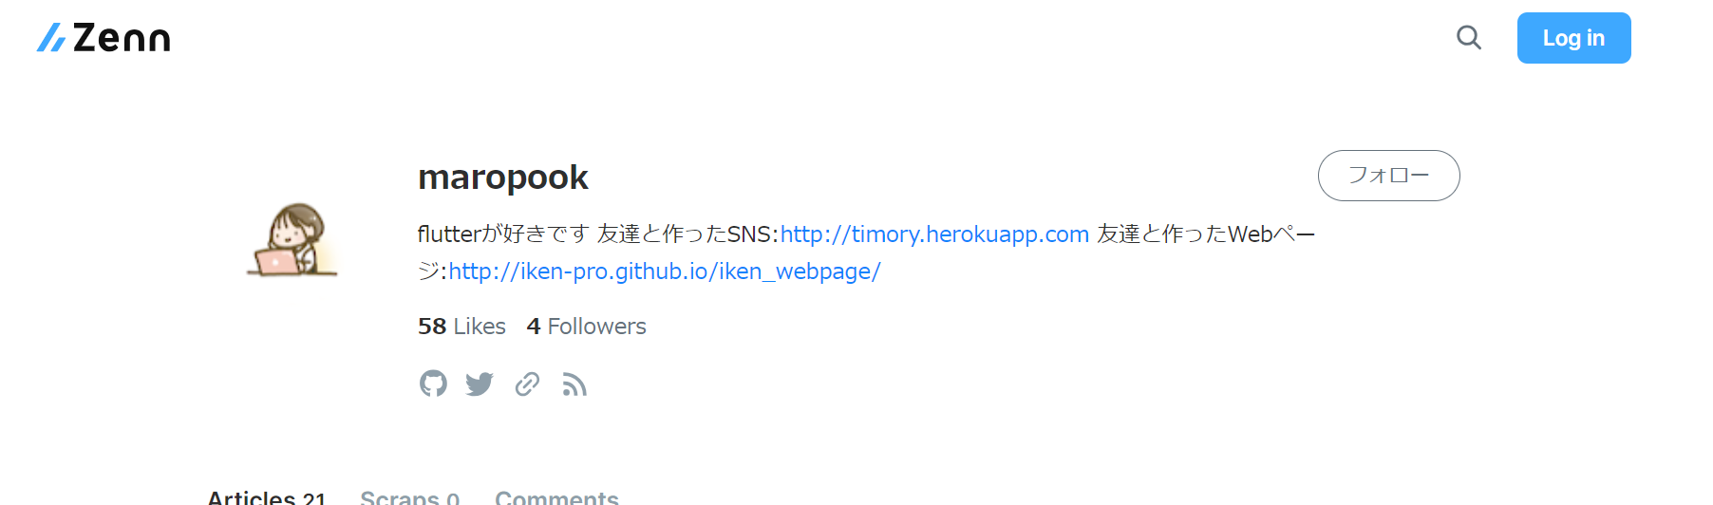
内容
鈴木雄大の問題を4つの選択肢から一つ選び、解いてもらいます。
参考サイト↓
https://zenn.dev/maropook/articles/4bfa59b464520c

Slide 5
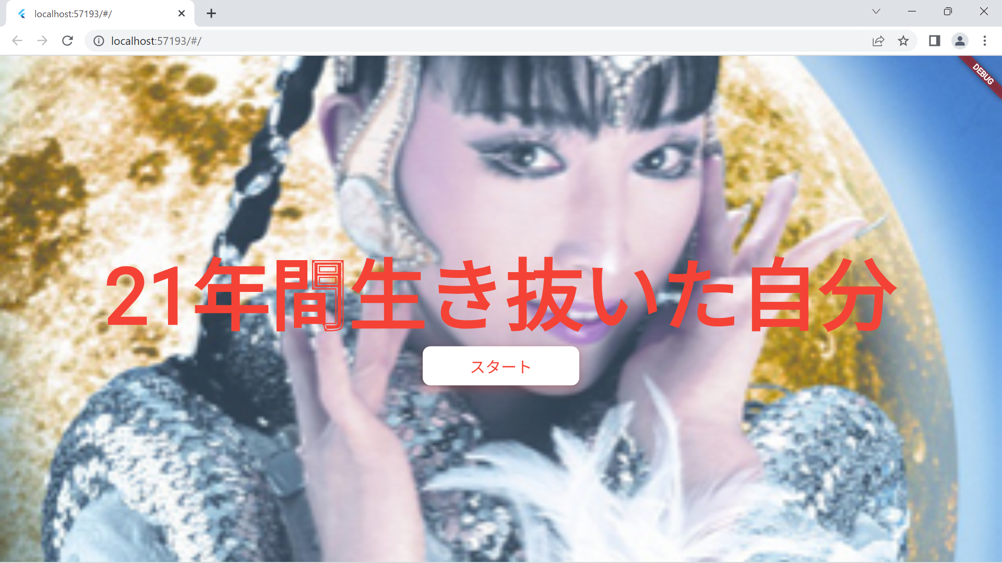
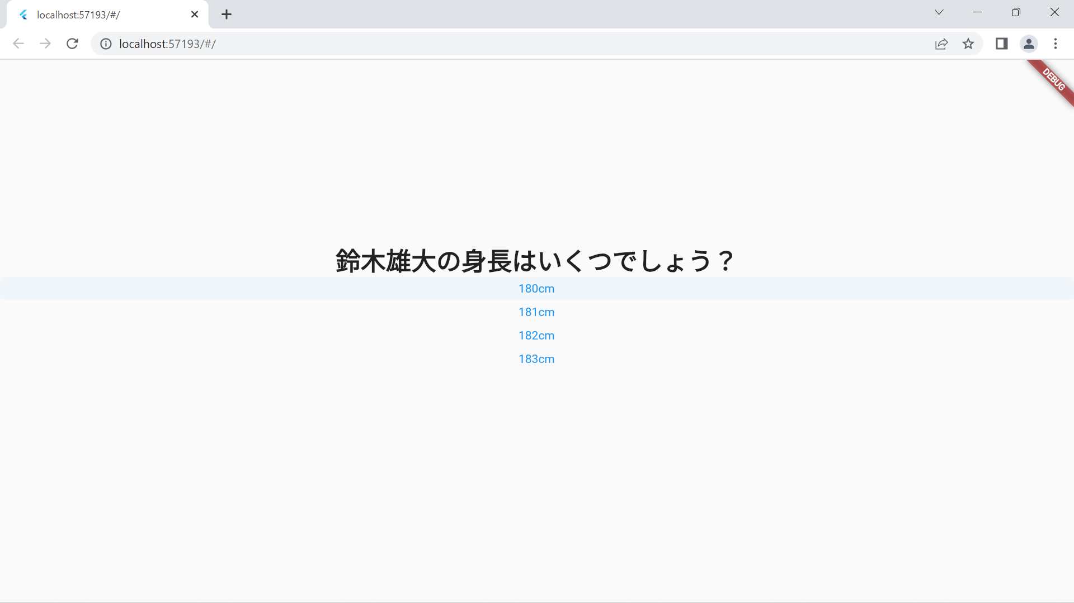
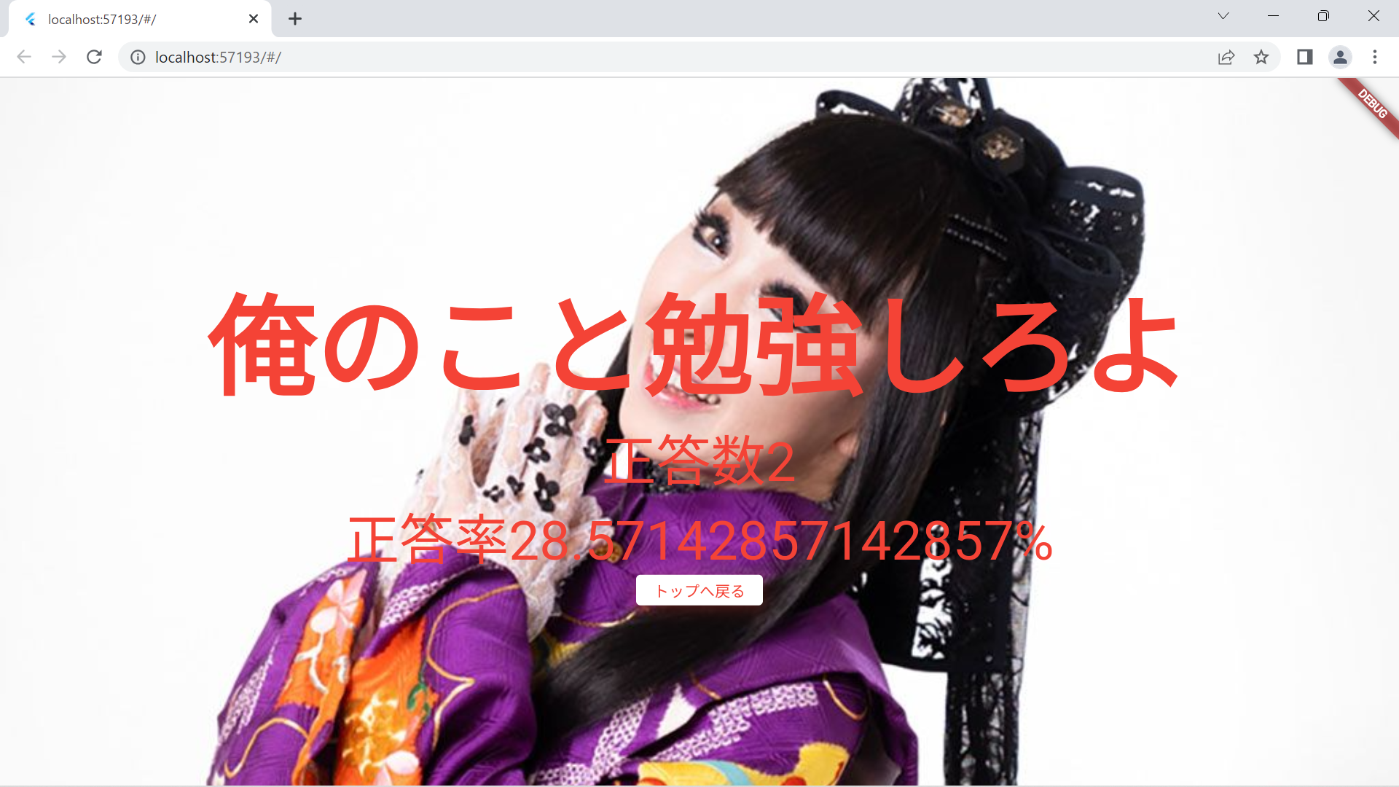
アプリ画面＆流れ
①スタート画面⇒②問題＆答案画面⇒③結果画面の３画面

Slide 6
できたこと
問題のランダム出題
結果（正答率）によっての結果変更
正答率の表示

Slide 7
反省点＆改善点
①問題数の少なさ（5問）
↓
今後問題を増やしていき、問題数を選べるようにしたい。
②モバイル端末にも対応できるようにしたい

Slide 8
授業外でやってみたいこと
問題出題時や正解時にbgmをつけたい
↓理由
一番やりたかったことができなかった為
↓理由
だれてしまったから（反省）

Slide 9
感想
参考にできるサイトがあった為、作りやすかった（ほぼ丸パクリ）
問題出題ページのデザイン性が皆無なので、今後向上したい
やり残したこと（bgm）を消化したくなった。

